Slide 1
課題演習 B6
量子エレクトロニクス
「気体原子のレーザー冷却と量子コンピュータの基礎」
http://yagura.scphys.kyoto-u.ac.jp/b6/index.html
物理第一教室・量子光学研究室
教授 高橋義朗 5号館203号室
准教授 高須洋介 5号館202号室
助教 田家慎太郎 5号館201号室
TA(大学院生)若干名(予定)

Slide 2
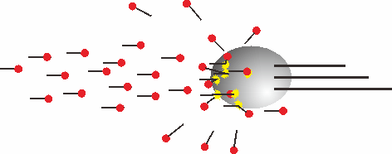
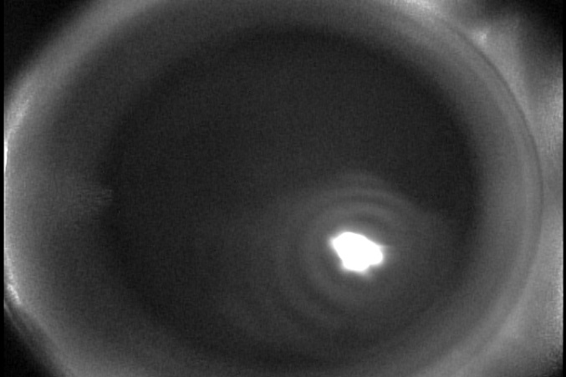
レーザー冷却
レーザー冷却とは？
レーザー光で気体原子を「冷やす」
コイル
レーザー光
×6本
光子
原子
レーザー
冷却原子集団
レーザー中の光子の運動量を原子に与えて原子の速度を減らす
冷却原子集団（Rb）の蛍光
達成できる温度領域
～100 μK (レーザー冷却原子)
< 100 nK (BEC)

Slide 3
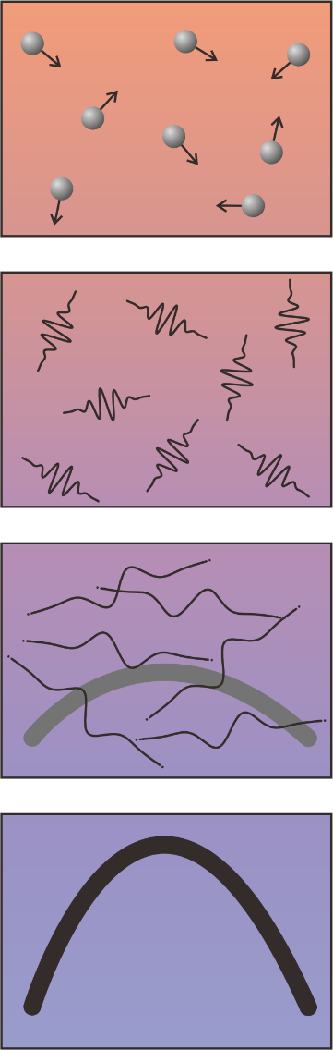
ボース・アインシュタイン凝縮(BEC)
300 K 室温
～1 mK
273 K 氷
温度が下がる
原子が波として振る舞う
180 K 世界最低気温
～100 μK
77 K 液体窒素
4.2 K 液体⁴He
～100 nK
2.2 K 液体⁴Heの
超流動温度
ボース原子の場合、
ある温度で原子波束が重なり始める→ BEC
数 mK 液体³Heの
超流動温度
～0 K
0 K 絶対零度
1995年に初めて実現
2001年にノーベル物理学賞

Slide 4
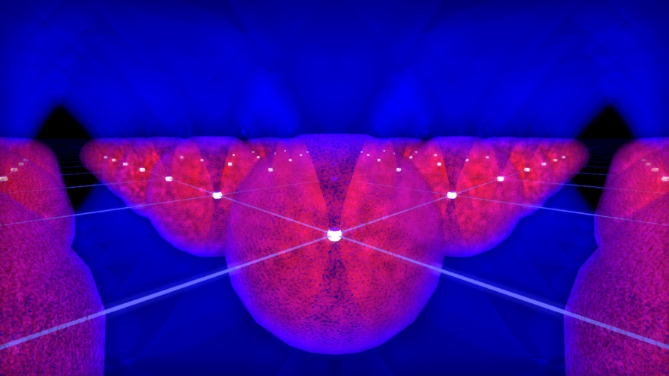
光ピンセットアレイによる量子コンピュータ
光ピンセット(optical tweezers)
集光した高強度のレーザー光に原子をトラップ
単一原子をトラップした光ピンセットを格子状に並べて量子コンピュータを構成
イメージ図
光ピンセットアレイに配置された
Yb原子の蛍光観測
量子誤り訂正の実装・大規模集積化にアドバンテージ
次世代の量子コンピュータの有力候補

Slide 5
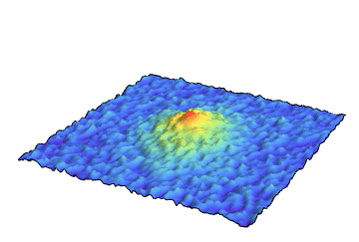
実際のB6の実験内容
✓量子縮退原子（前期）
ボース原子： 「運動量ゼロの状態に原子が凝縮する」
= BEC相の成長
BEC原子集団の運動量分布
その他、マイクロ波による超微細準位間の状態制御など
✓光ピンセットアレイの実装（前期終盤or後期から着手予定）
音響光学素子を用いた１次元アレイの構築
トラップされたRb原子の蛍光観測

Slide 6
B6の進め方
<前半6回> 理論ゼミ
光学:「現代光科学I、II」大津元一（朝倉書店）
「レーザー物理入門」霜田光一（岩波書店）
レーザー冷却、BEC:「Atomic Physics」C. J. Foot（Oxford）
時間があれば量子コンピュータの基礎についても学習
<後半7回> 実験
光学実験の基礎技術を習得
Rb原子のレーザー冷却と応用実験
(3) <学期末> 発表会とレポート提出
中性原子のレーザー冷却は世界中でさかんに研究されていて、
量子シミュレーション・量子計算へ応用されています。
B6ではその最先端の実験技術に触れることができます！

